Slide 1
education
Part 05
面试环境的准备

Slide 2





视频面试软件
聊天工具
办公软件
微信、QQ等
企业微信、钉钉、ZOOM等
Insert Your Image
招聘网站或APP
专业远程招聘软件
智联招聘、boss直聘等
海纳视频面试、北森视频面试等

Slide 3
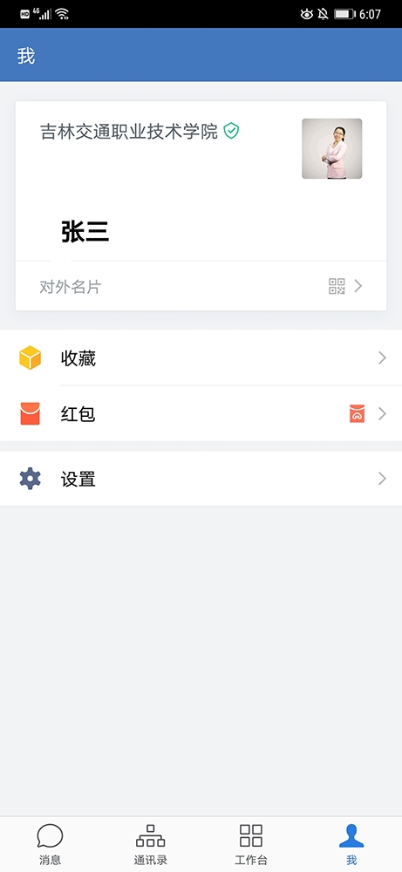
软件调试
提前下载好视频软件
修改个人名片
在官网下载正版软件，提前演练，确保软件能正常使用，如摄像头、声音等。
记得把你的用户名改成真实姓名，并上传一张正规的职业照。

Slide 4

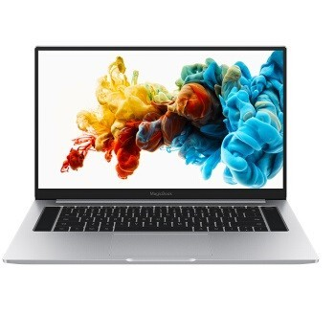
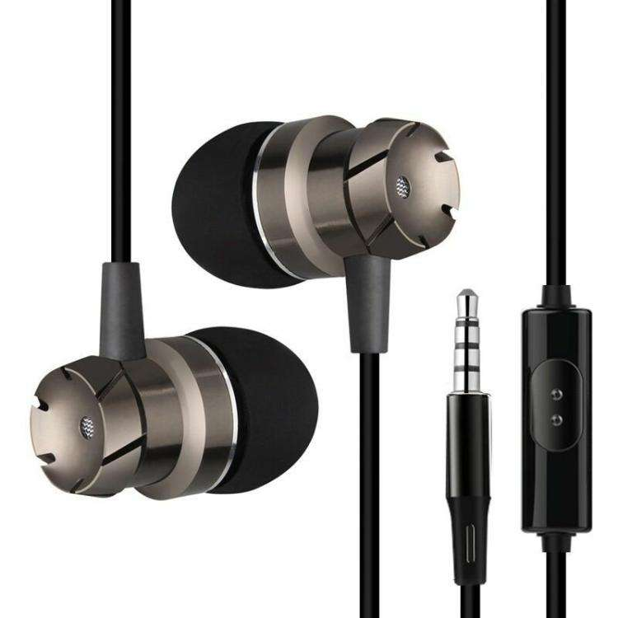
设备调试
在网络稳定性上，一般情况下，有线网络＞无线网络＞手机4G，但是面试者也需要在视频面试前提前调试网络，根据实际网速进行比较和选择，确保网络畅通。
视频设备
音频设备
在选择上，笔记本电脑＞台式机＞平板＞手机
不管是哪种，都需要保证运行流畅、电源充足、没有电话打扰。
在选择上，入耳式耳机＞半入耳式耳机＞蓝牙耳机＞头戴耳机＞音箱
蓝牙耳机可能断开连接，头戴耳机影响形象，音箱有回音且杂音较多，因此最好还是使用入耳式耳机。

Slide 5
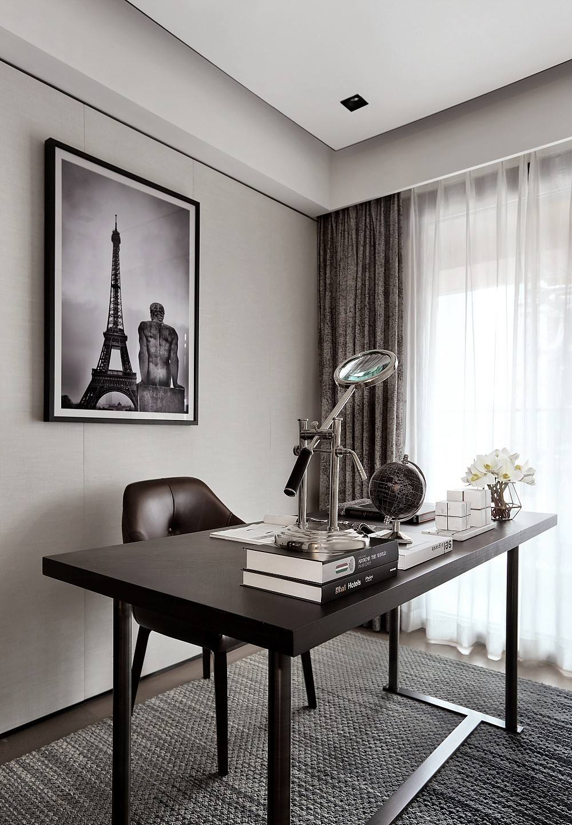
面试场所
最好选择书房
或者采光良好、简单背景、环境安静的室内
背景要干净整洁，最好是纯色墙壁，光线最好要柔和一些，不要选择强光，更不要让自己逆光。

Slide 6
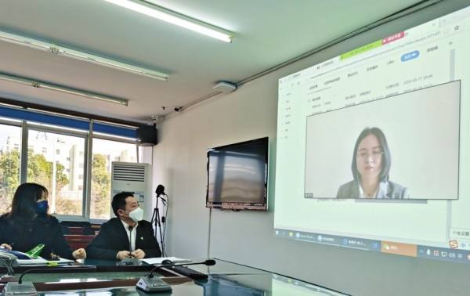
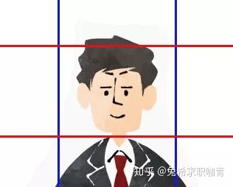
画面呈现
模拟面试时的画面呈现
切忌用自拍和直播的角度，平视最好，摄像头调整到稳定地对着自己。保证头、肩均在画面内，且头顶、肩侧都有1/4的留白。

